Slide 1
Конструкции покрытий производственного здания.

Slide 2
Классификация конструкций покрытий производственного здания
По теплотехническим качествам покрытия делят на утепленные и неутепленные (холодные). ·
На выбор покрытия влияют:
·назначение помещений;
климатические особенности района строительства
способ удаления снега с кровли здания.

Slide 3
Классификация конструкций покрытий производственного здания
Утепленные покрытия устраивают над отапливаемыми помещениями.
Неутепленные покрытия устраивают в неотапливаемых зданиях и с избыточными выделениями тепла.

Slide 4
Классификация конструкций покрытий производственного здания
По конструктивным схемам покрытия классифицируют на:
плоскостные - несущие и ограждающие конструкции работают в основном независимо друг от друга;
пространственные – функции несущих и ограждающих конструкций совмещаются.

Slide 5
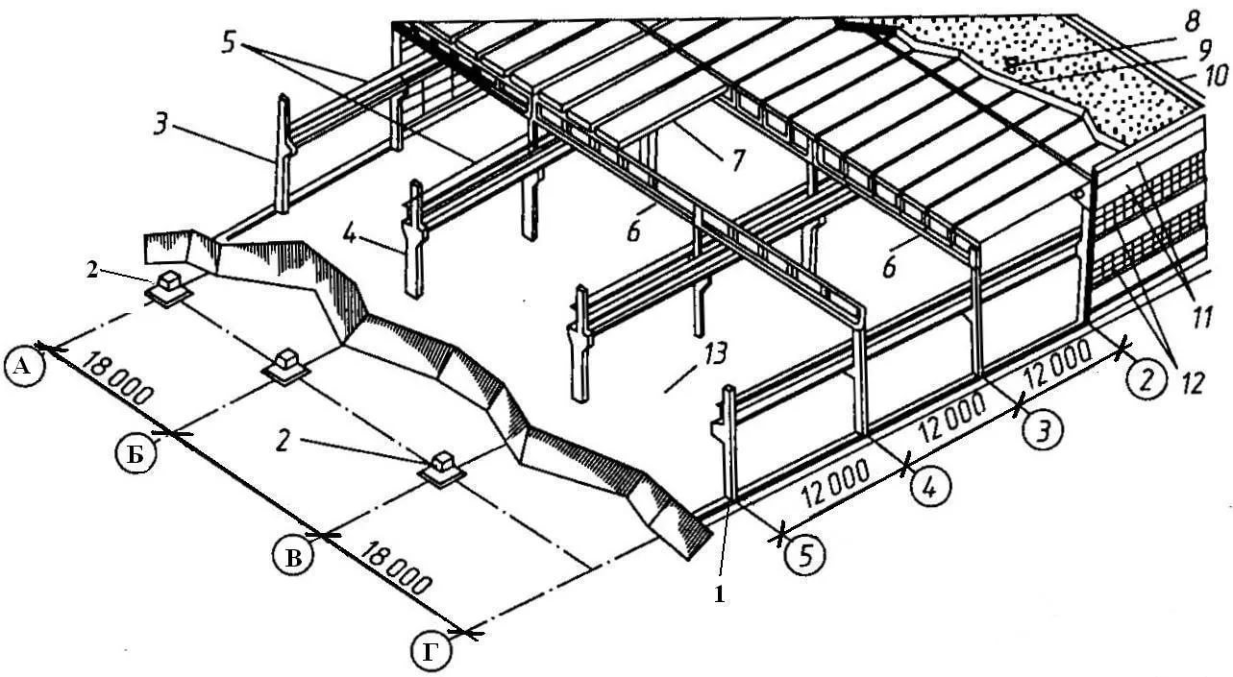
Классификация конструкций покрытий производственного здания
Плоскостные состоят из несущих и ограждающих конструкций.

Slide 6
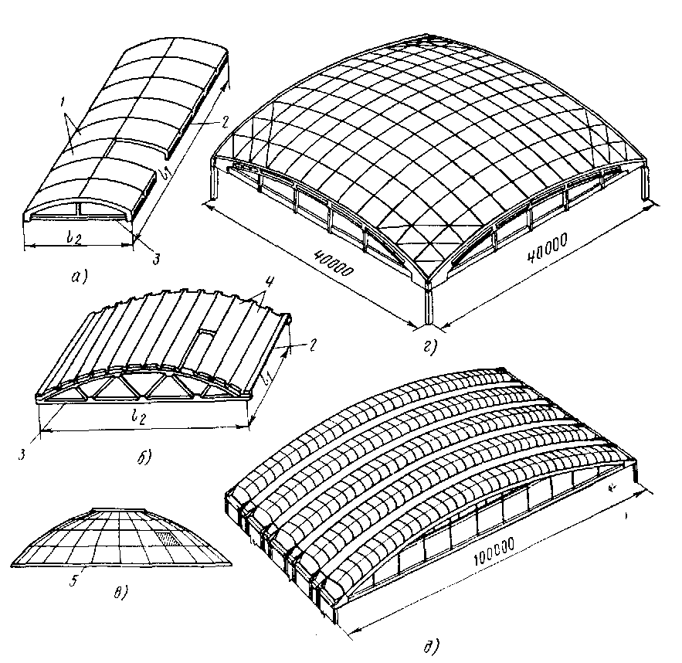
Классификация конструкций покрытий производственного здания
Пространственные покрытия, имея криволинейные поверхности рациональной геометрической формы, обладают высокой жесткостью, позволяют снизить расход материала и целесообразны в зданиях с пролетами, превышающими 30 м.

Slide 7
Классификация конструкций покрытий производственного здания
По конструктивному решению покрытия различают на:
беспрогонные – с применением крупноразмерных плит;
по прогонам - для кровель с асбестоцементными, алюминиевыми и другими легкими настилами, а также в тех случаях, когда необходимо устроить в них много технологических отверстий.

Slide 8
Покрытия из крупноразмерных плит

Slide 9
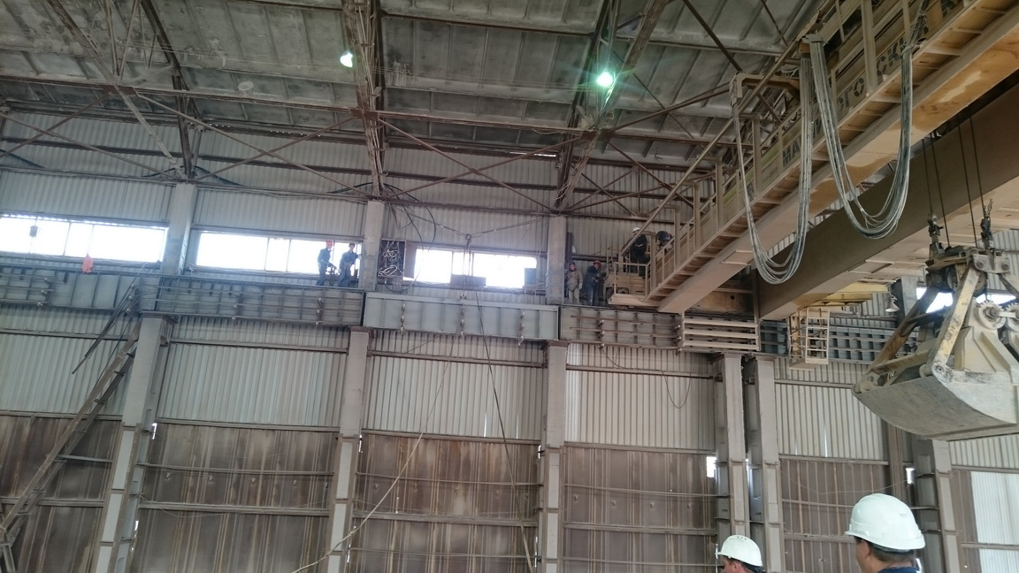
Покрытия по прогонам

Slide 10
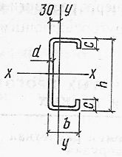
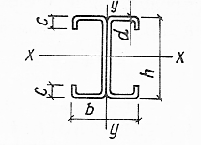
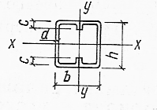
Покрытие по прогонам
Прогоны применяют в малоуклонных покрытиях с рулонной кровлей и стальным профилированным настилом при шаге стропильных ферм 6 и 12 м. Устанавливают их по верхним поясам стропильных ферм с шагом 3 м.
При 6-метровом шаге стропильных ферм прогоны выполняют сплошностенчатыми из швеллеров

Slide 11
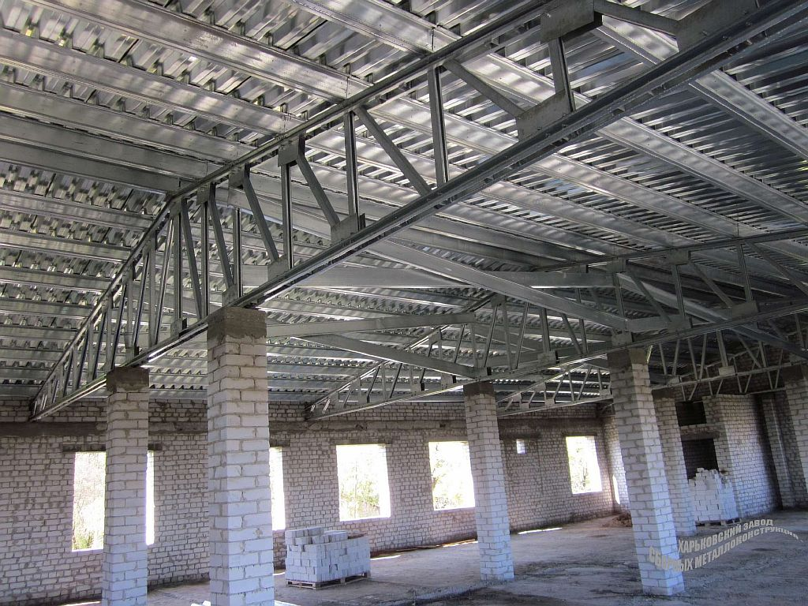
Покрытие по прогонам
.

Slide 12
Покрытие по прогонам
Типовые конструкции 6-метровых стальных прогонов разработаны для применения в отапливаемых зданиях с высотой до низа стропильных конструкций не превышающей 18,8 м. Крепление прогонов к стропильным фермам предусматривают на болтах. В зависимости от расчетной нагрузки прогоны, располагаемые в пролете ферм, могут быть из одного или двух швеллеров. Прогоны, устанавливаемые в ендовах, состоят из швеллера и приваренного к одной из его полок листа.

Slide 13
Покрытие по прогонам для холодных кровель

Slide 14
Покрытие по прогонам для утепленных покрытий

Slide 15
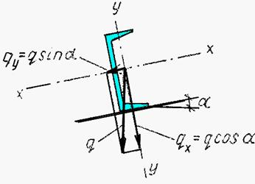
Расчет сплошных прогонов
При малых уклонах кровли работа прогона ничем не отличается от работы обычной прокатной балки на двух опорах.
При кровле с большим уклоном прогоны работают на изгиб в двух плоскостях.
Нагрузка определяется по формуле:
q=q_{кр}+q_{сн}+q_{пр}
где q_{кр} − расчетная нагрузка от веса кровли;
q_{сн};− расчетная нагрузка от снега
q_{пр}− расчетная нагрузка от самого прогона

Slide 16
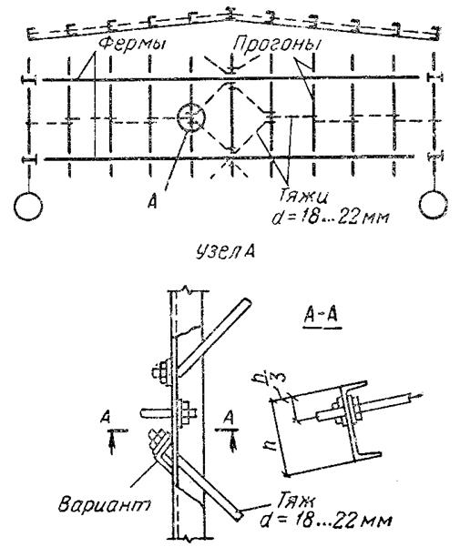
Раскладка сплошных прогонов
Хотя скатная составляющая мала, напряжения от нее в прогоне получаются большими вследствие малой жесткости прогона относительно оси Y.
Поэтому, чтобы уменьшить изгибающий момент от скатной составляющей прогоны распределяют тяжами, из круглой стали диаметр 18-22 мм.
В панелях у конька тяжи крепятся к стропильной ферме или к коньковому прогону. В этом случае коньковый прогон должен иметь большую горизонтальную жесткость.

Slide 17
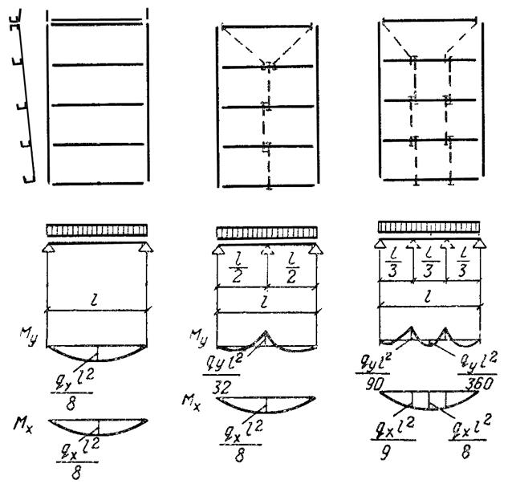

Раскладка сплошных прогонов

Slide 18
Покрытие по прогонам
При шаге стропильных ферм 12 м применяют стальные прогоны решетчатой конструкции.
Решетчатые прогоны могут иметь треугольную или трапециевидную форму с высотой в середине пролета 1 -1,5 м. Верхний пояс прогона состоит из парных, а решетка из одиночных холодногнутых швеллеров. Серия унифицированных 12-метровых прогонов предусматривает рядовые прогоны и прогоны, устанавливаемые в торцах и у температурных швов зданий.

Slide 19
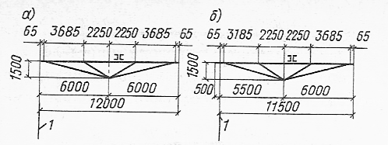
Решетчатые прогоны
Схемы решетчатых прогонов: а) рядовой; б) крайний
(у торцов и ТДШ); 1 – ось стропильной фермы

Slide 20
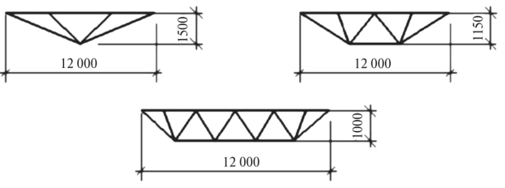
Решетчатые прогоны
Системы решеток решетчатых прогонов

Slide 21
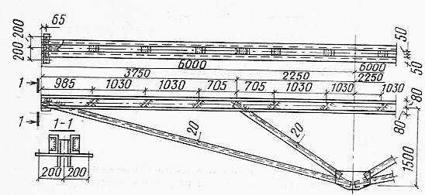
Конструкция решетчатого прогона
Соединение элементов прогона выполняется электродуговой сваркой. Сопряжение элементов решетки прогона принято шарнирным.
При решетчатых прогонах, как и при сплошностенчатых, профилированный настил укладывают непосредственно по прогонам. Конструкция решетчатого прогона приведена на рис.
Верхний пояс решетчатых прогонов выполняют из двух гнутых или прокатных швеллеров.
Сечение решетки принимают из одиночного гнутого или прокатного швеллера.

Slide 22
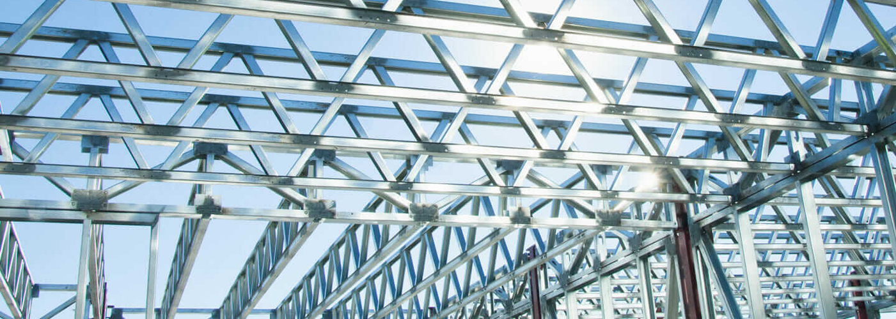
Покрытие по прогонам

